Slide 1
ABEILLES
FILLES DU SOLEIL
Notes:
Les abeilles ainsi que le soleil, sont indispensables pour une nature nous offrant tout ces merveilles

Slide 2
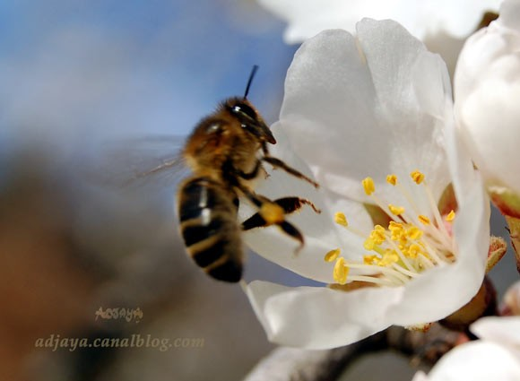
Ô Abeilles pour combien de temps?
Notes:
Notre bien être dépend de celui de l’abeille et non le contraire!

Slide 3
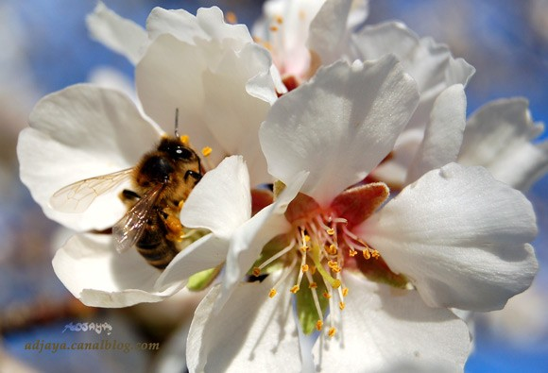
Abeilles au travers des anthères
Notes:
Alliance parfaitement naturel en deux mondes différent

Slide 4
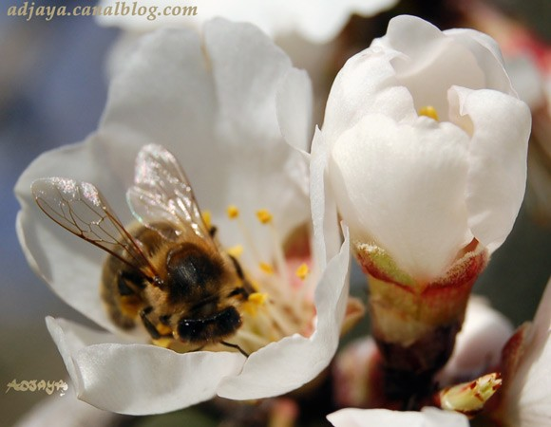
Abeilles au cœur du pistil
Notes:
Début de la mise a fruits, ou du bourgeons florale.

Slide 5
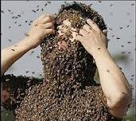
L’abeille n’est pas dangereuse pour l’homme
Notes:
A pratiquer dans certaines conditions.

Slide 6
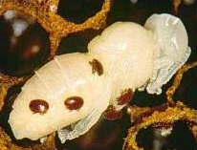
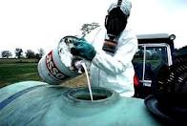
L’ONU s’inquiète de la très forte mortalité des
Abeilles
Notes:
Varroas destructor endémique, pesticide et insecticide molécule de plus en plus lourde.

Slide 7
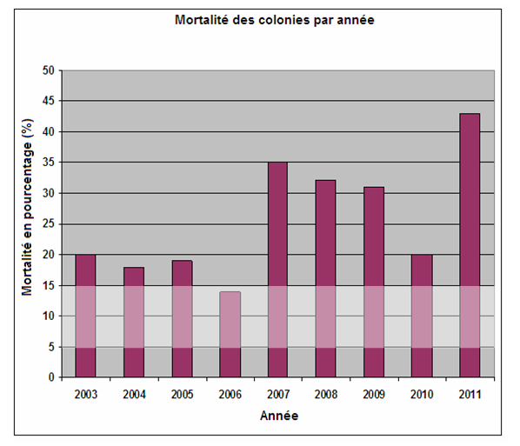
La disparition des abeilles confirmée
Notes:
2011 : apparition des molécule pesticide et insecticide de nouvelle génération

Slide 8
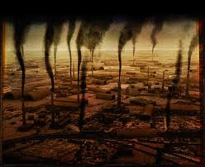
La pollution industrielle
Notes:
Champs magnétique et pollutions industrielles impacte la pérennité de l’abeille.

Slide 9
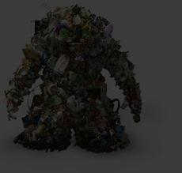
L’homme est un danger pour son environnement et ses descendants

Slide 10
La mort des Abeilles et l'avenir de la planète
Les abeilles s’éteignent par milliards depuis quelques mois
Leur disparition pourraient sonner le glas de
L’ESPECE HUMAINE
De la même façons que personne n’a vu arriver le tsunami
De la même façons que les passagers du Titanic
n’on pas vu s’approcher l’iceberg
De la même façons personne ne verra venir cette catastrophe
Notes:
Apprenons pour sois, pour ces proches et son entourage les bien faits des produits de la ruche, cela permettra une prise de conscience et permettra a tout un chacun d’apporter sa pierre à l’édifice de la préservation de l’abeille.
Einstein, la disparaissons de l’abeille laissera quatre années de produits alimentaires, avant de sombrer dans une carence alimentaire des plus préchudiciable!

